Slide 1
учитель математики Терещенко Вита Витальевна
муниципальное бюджетное общеобразовательное учреждение
Гашунская средняя общеобразовательная школа № 4
Посёлок Байков
Зимовниковского района
2017 год

Slide 2
Проблема, над которой работаю и способы ее решения.
«Формирование математических компетенций обучающихся на основе системно - деятельностного подхода в обучении»
Образовательные и компьютерные технологии
Внеклассная работа по предмету
Интерактивные методы обучения
Цель: Создание условий для развития личности обучающихся
и личностных качеств, необходимых для самореализации
в различных сферах деятельности.

Slide 3
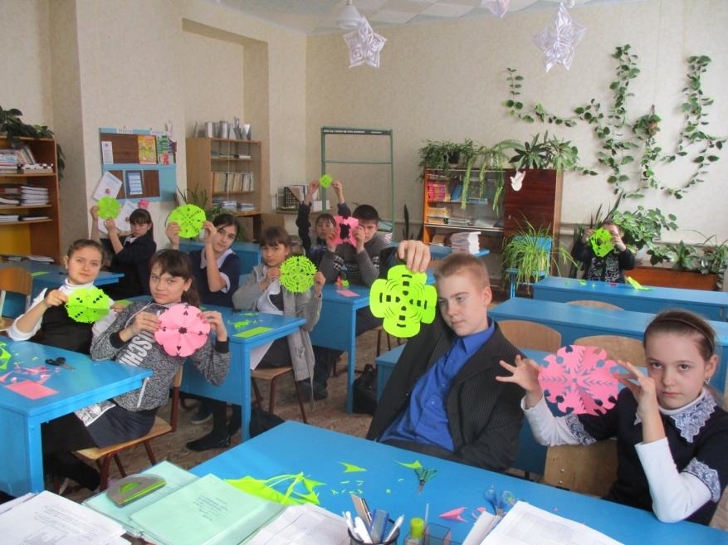
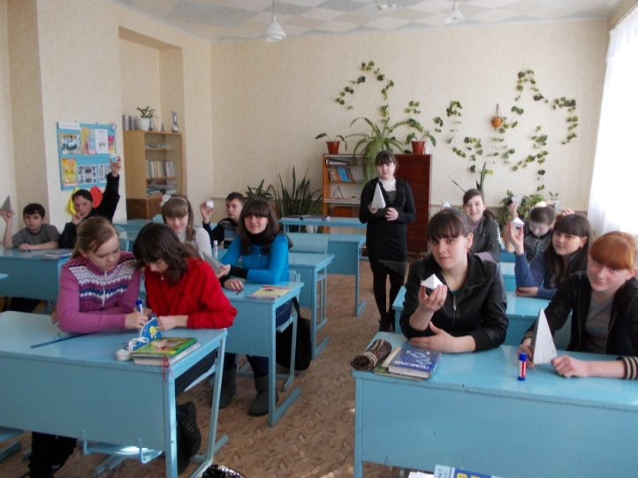
Используемые образовательные технологии
Проблемно –поисковые технологии
Технология дифференцированного обучения
Информационно-коммуникативные технологии
Технология сотрудничества
Технологии диалогового и ситуативного обучения

Slide 4
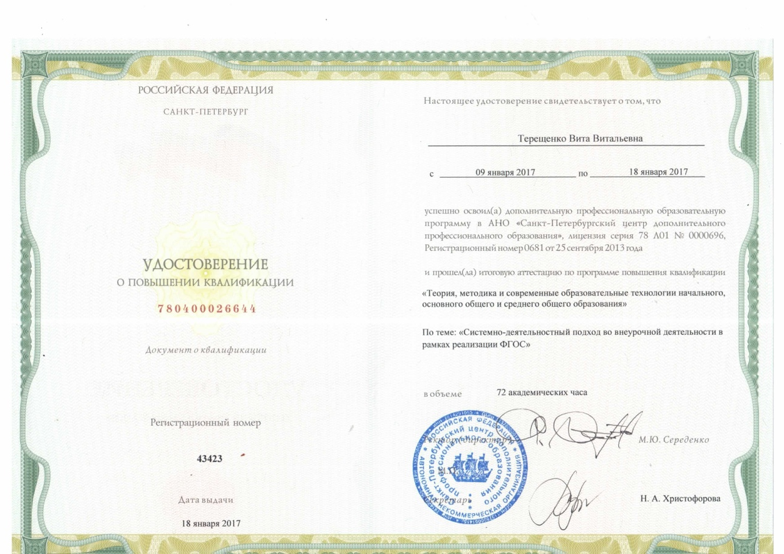
Курсовая подготовка
«Методика обучения игре в шахматы в условиях реализации ФГОС» 72 ч.
«Системно – деятельностный подход во внеурочной деятельности в рамках
реализации ФГОС». 72 ч.

Slide 5
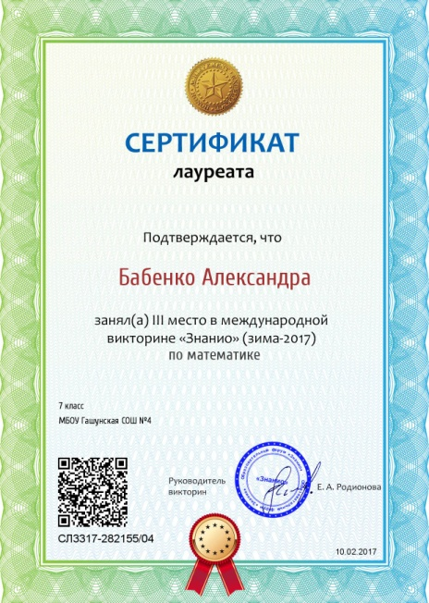
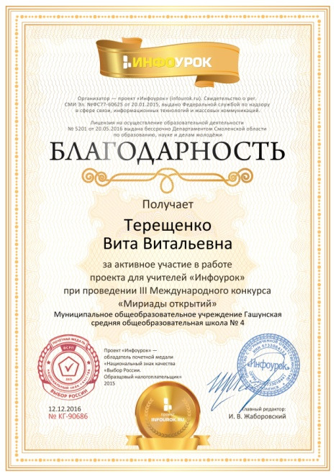
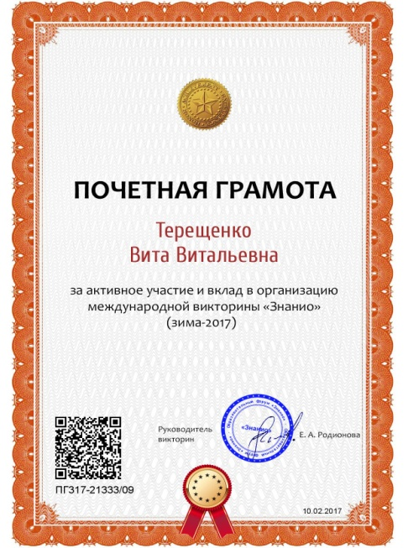
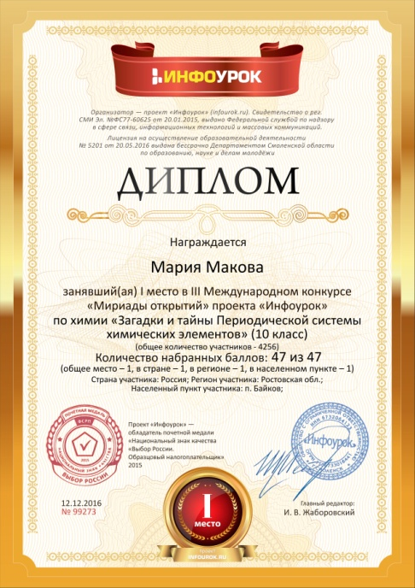
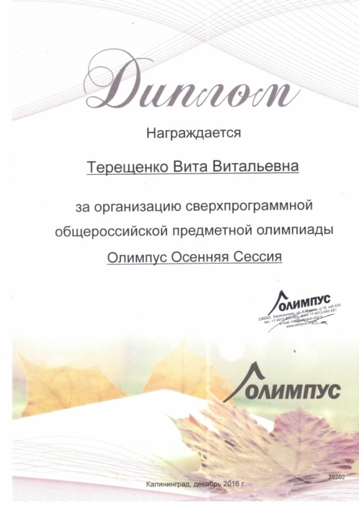
Внеклассная работа по предмету

Slide 6
Воспитательная работа

Slide 7
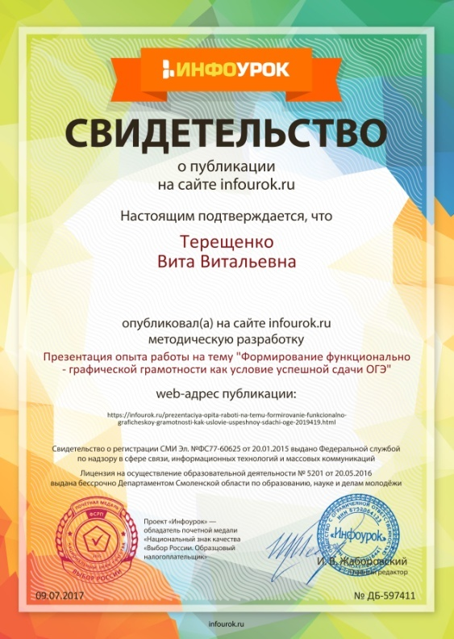
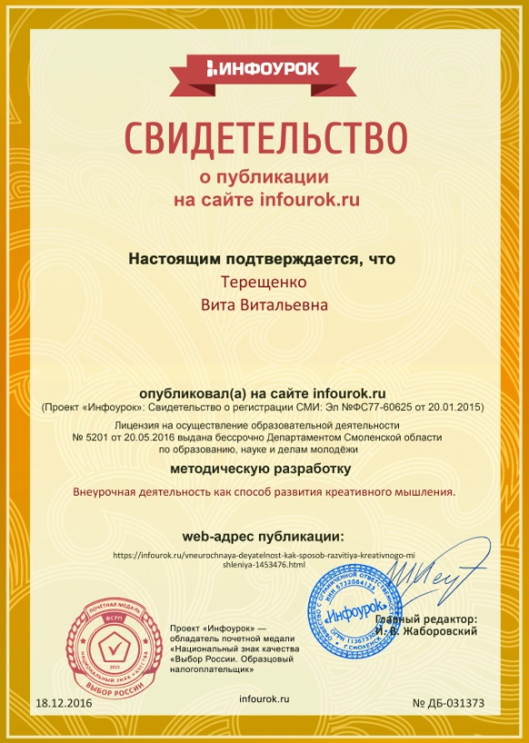
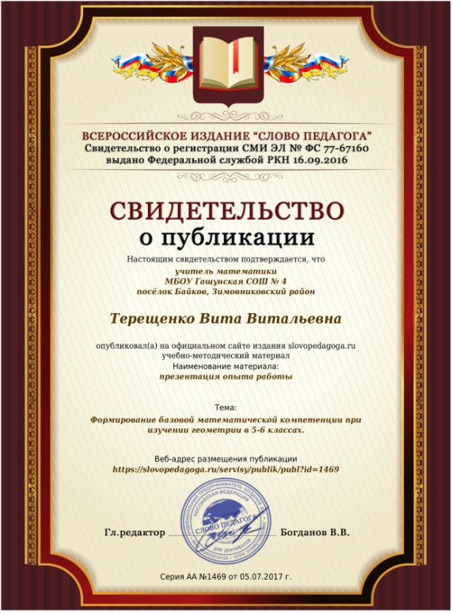
Обобщение и распространение опыта

Slide 8
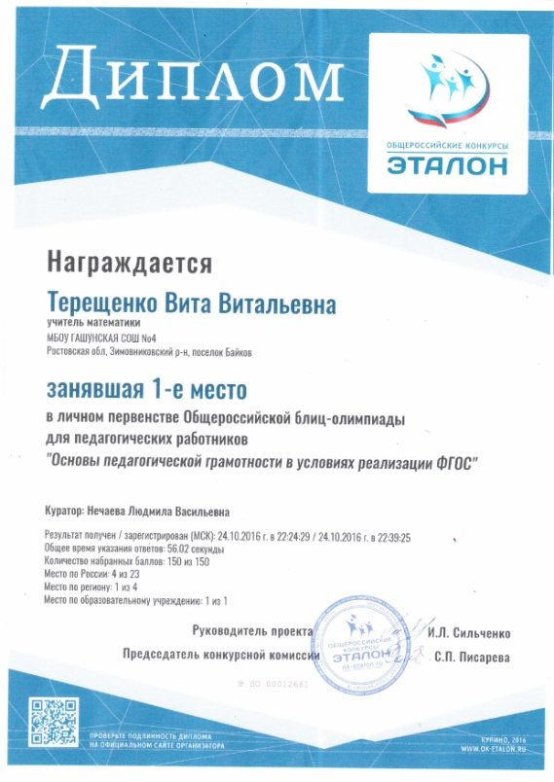
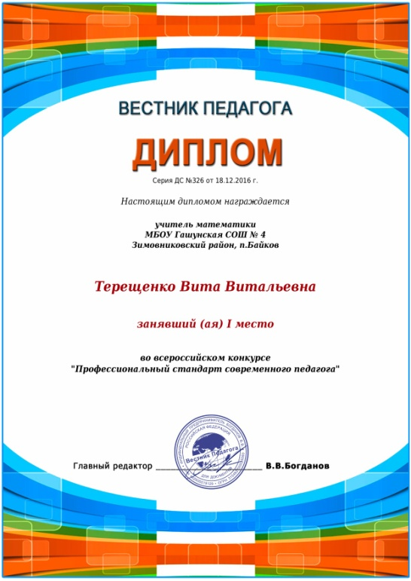
Общероссийские педагогические конкурсы

Slide 9
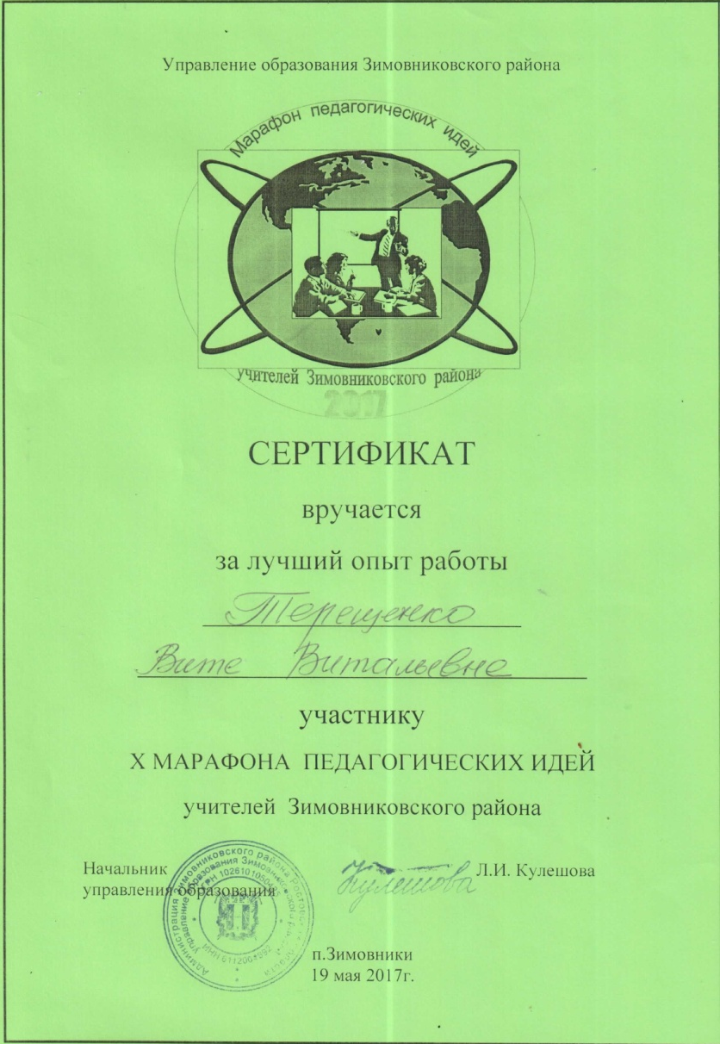
Обобщение и распространение опыта
Представлен опыт работы по теме: «Формирование базовых математических
компетенций при изучении геометрии в 5-6 классах»
на марафоне педагогических идей учителей Зимовниковского района

Slide 10
ЕГЭ 2016
предмет | всего сдавали | сред.балл по школе
Математика (базовый) | 7 | 15 («4»)
Математика (профильный) | 2 | 36
ОГЭ 2016
предмет | качество | успеваемость | сред.балл по школе
математика | 33 | 92 | 36

Slide 11
Результаты работы 2016 -2017 уч.год

